Slide 1
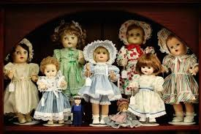
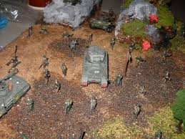
Σύμφωνα με τις πρόσφατες έρευνες που διεξήχθηκαν κατά τον 20ο αιώνα, τα παιδιά που έπαιζαν συνήθως με κούκλες έπαιζαν μαζί τους: πολέμους, τους έδιναν διάφορους ρόλους της καθημερινής ζωής και έπαιζαν σαν να ήταν πραγματικότητα.

Slide 2
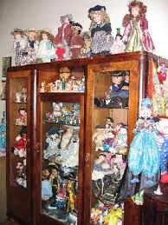
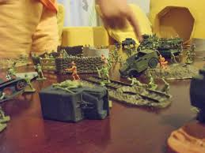
Τις έκρυβαν σε διάφορα σημεία του σπιτιού και μετά τις έψαχναν. Τα σχήματα των κοριτσίστικων κούκλων τους, ήταν συνήθως ξανθιές, καστανές, ψηλές και λεπτοκαμωμένες. Ενώ οι άλλες, των αγοριών, είχαν μέγεθος μικρού μωρού.

Slide 3
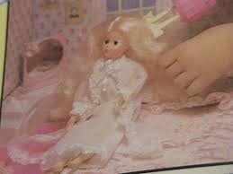
Τα χρώματα τους ήταν κυρίως έντονα, ροζ, μπεζ, όμως κάποιες τις έβαφαν ότι χρώμα ήθελαν.

Slide 4
Η μέγιστη ηλικία κατά την οποία τα παιδιά έπαιζαν με κούκλες ήταν αυτή των 15 ετών.

Slide 5
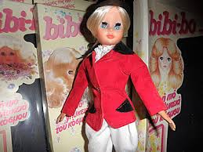
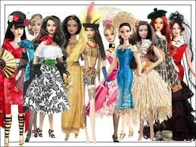
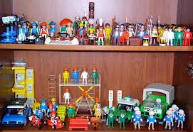
Τα πρόσωπα με τα οποία έπαιζαν τα παιδιά ήταν τα ξαδέλφια, τα αδέλφια, τα γύρω παιδιά της γειτονιάς και βέβαια οι φίλοι. Τον 20^{ο} αιώνα οι πιο ‘’μοδάτες’’ κούκλες ήταν τα playmobil, sobuteo, στρατιωτάκια, ποδοσφαιριστές σε οβάλ βάση επίσης ήταν και αυτές που μιλούσαν (μωρά, Barbie). Ακόμα οι πιο επιθυμητές για τα κορίτσια ήταν οι ηλεκτρονικές κούκλες και η Bibi-bo του (El-Greco).

Slide 6
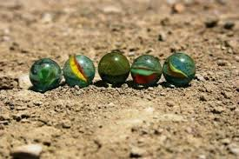
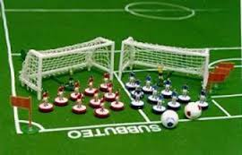
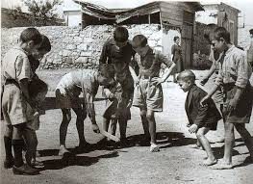
Τα παιδιά συνήθως έπαιζαν στο σπίτι, στην αυλή, στους δρόμους, στο σχολείο και στις αλάνες.
Notes:
Με αυτήν την έρευνα διαπιστώνουμε για άλλη μία φορά ότι τα τεχνολογικά ανεπτυγμένες κούκλες εντυπωσίαζαν και μάλλον θα συνεχίζουν να εντυπωσιάζουν στο μέλλον τους ανθρώπους.

Slide 7
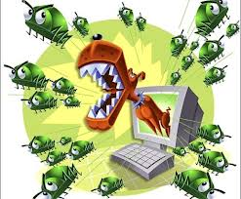
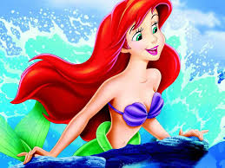
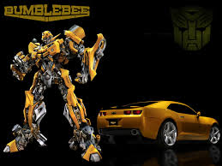
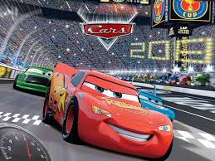
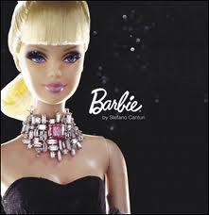
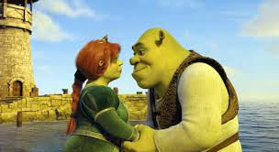
Με αυτήν την έρευνα διαπιστώνουμε για άλλη μία φορά ότι τα τεχνολογικά ανεπτυγμένες κούκλες εντυπωσίαζαν και μάλλον θα συνεχίζουν να εντυπωσιάζουν στο μέλλον τους ανθρώπους.

Slide 8
ΕΡΓΑΣΙΑ ΠΟΥ ΑΦΟΡΑ ΣΕ ΚΟΥΚΛΕΣ ΠΟΥ ΕΠΑΙΖΑΝ ΟΙ ΓΟΝΕΙΣ ΚΑΙ ΠΑΠΟΥΔΕΣ ΜΑΣ. ΑΠΌ ΤΗΝ ΕΡΓΑΣΙΑ ΦΑΙΝΕΤΑΙ ΌΤΙ ΤΑ ΠΑΛΙΑ ΠΑΙΧΝΙΔΙΑ ΗΤΑΝ ΔΙΑΦΟΡΕΤΙΚΑ ΑΛΛΑ ΑΦΟΡΟΥΝ ΣΕ ΙΔΙΟΥΣ ΡΟΛΟΥΣ (ΗΡΩΕΣ,ΚΑΘΗΜΕΡΙΝΗ ΖΩΗ) ΕΡΕΥΝΑ: ΕΥΤΥΧΗΣ ΠΑΤΕΡΑΚΗΣ ΚΕΙΜΕΝΟ: ΜΙΧΑΛΗΣ ΣΚΑΝΔΑΛΑΚΗΣ ΕΙΚΟΝΕΣ: ΣΤΕΦΑΝΙΑ ΚΑΚΑΒΕΛΑΚΗ ΠΑΡΟΥΣΙΑΣΗ:ΒΑΣΙΛΗΣ ΚΛΕΤΣΑΣ

